Slide 1
Vad är metod?
Ett försök att samla hop det hela
och varför ska vi ha det?
http://perflensburg.se/samlat.pptx

Slide 2
Övrigt material
Video om mod på C-nivå (http://www.perflensburg.se/Misc/)
Problemformulering: http://perflensburg.se/Problem/
Triangulering: http://www.perflensburg.se/Tringulering/
Etik: http://www.perflensburg.se/Etik2/

Slide 3
Metod?
Systematiskt tillvägagångssätt för att genomföra en aktivitet av något slag.
Systemutvecklingsmetod
Programmeringsmetod
Designmetod
Metodik: Läran om metoder och metodbruk.
I denna kurs pratar vi dock om vetenskaplig metod.

Slide 4
Vetenskaplig metod?
Är väl beprövade och erkända procedurer, vilka används för att få fram en speciell sorts kunskap, den Vetenskapliga Kunskapen, som utmärks av stor pålitlighet och allmängiltighet.
Med andra ord: Vetenskaplig metod och vetenskaplig kunskap är nära relaterade.
Men vad är då vetenskap – egentligen?

Slide 5
Vetenskap och Metod
Problem
Teori
Teori
Teori
Teori
Ämne
Domän
Metodologi
Metod

Slide 6
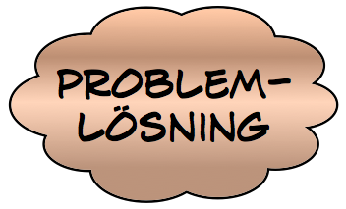
Har man nytta av metod utanför Vetenskapen?
Teori
Vet. metod
Resultat
Vetenskap
Konsult
Resultat
Metod
Lösning

Slide 7
Ingredienser i metoder
Beskrivning av problemet, sett från ett visst perspektiv
Generell metodansats (Vetenskapsteori)
Metod för datainsamling
Metod för dataanalys
Metod för att dra slutsatser
Metod för presentation av resultatet
Detta kallas ofta metod

Slide 8
Vetenskap
Vad 17 är det?

Slide 9
Vetenskap – populärdefinition
Vetenskapliga teorier är på ett rigoröst sätt härledda ur erfarenhetsfakta som man uppnått genom observationer och experiment.
Vetenskap är baserad på det vi kan se, höra, känna osv.
Personliga åsikter och spekulationer har ingen plats inom vetenskapen.
Vetenskapen är objektiv.
Vetenskapen är generell.
Vetenskapen förutsätter observationer utan påverkan

Slide 10
Science
NUMMER 6
Betyder ”naturvetenskap” på engelska
För traditionell naturvetenskap gäller kriterierna på föregående slide
Men kvantmekaniken sätter allt på ända eftersom det grundläggande antagandet: ”observera utan att påverka” (ceteris paribus) inte längre gäller.
Detta gäller ännu mer om människor och sociala system studeras

Slide 11
Objektivitet
NUMMER 1, 2, 4
Hur vet vi att det finns en objektiv verklighet, oberoende av oss? All vår kunskap om verkligheten kommer ju genom våra sinnesintryck.
Och dessa kan vara nog så bedrägliga.

Slide 12
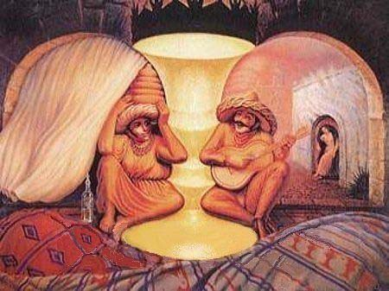
VAD ÄR DETTA?

Slide 13
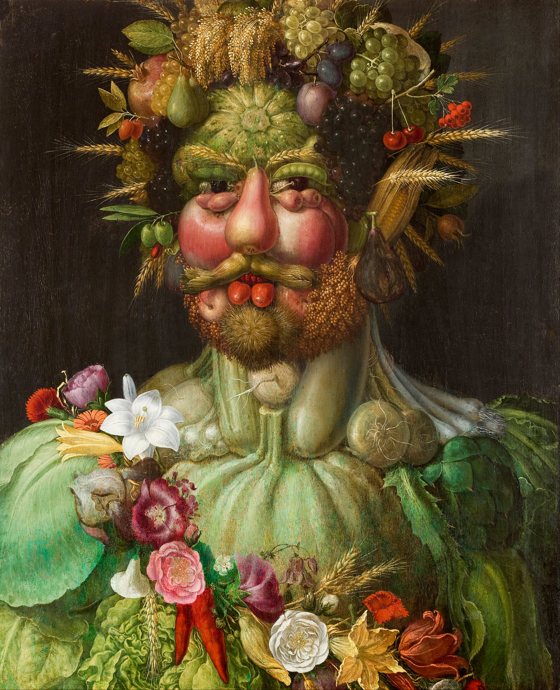

Slide 14
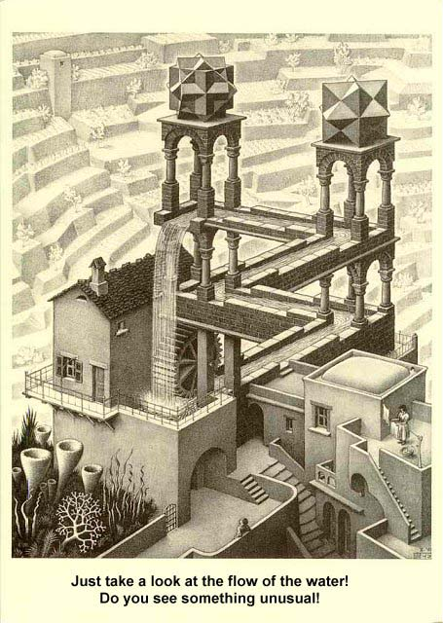

Slide 15
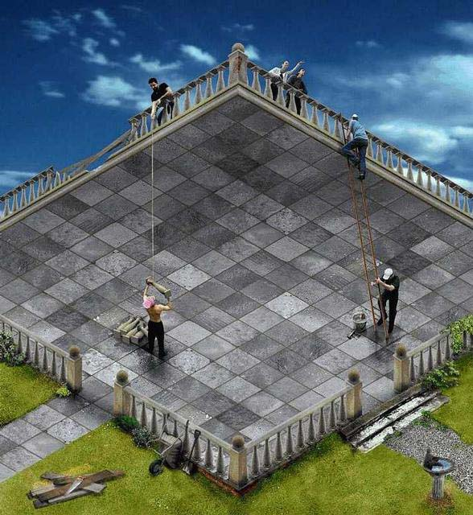

Slide 16
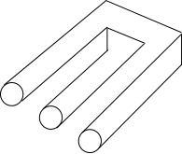

Slide 17
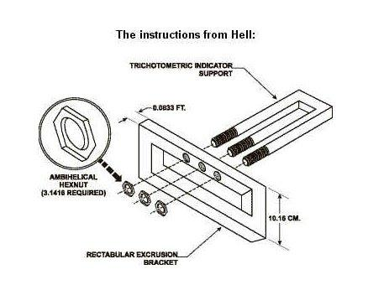

Slide 18
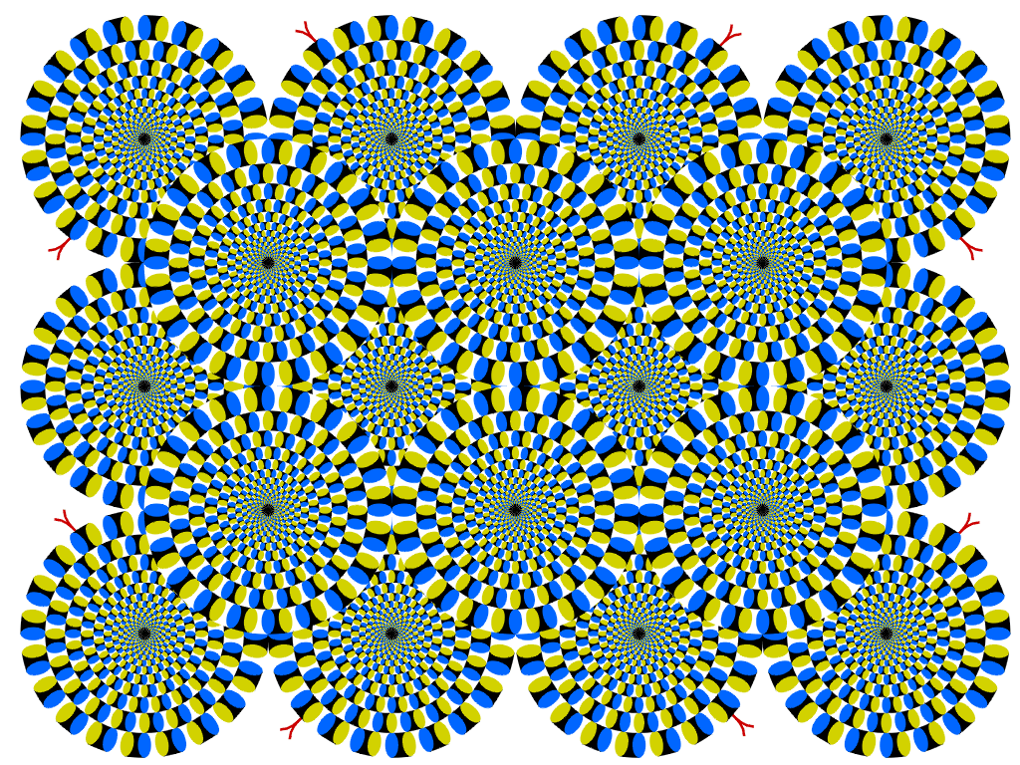

Slide 19
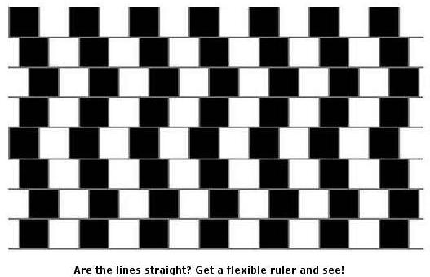
Ullamcorper Lorem Ridiculus

Slide 21
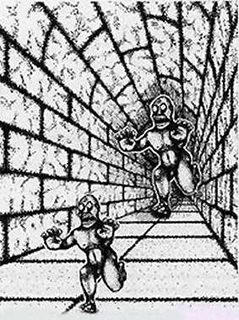

Slide 22
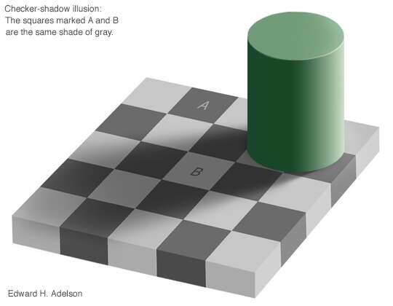
Ullamcorper Lorem Ridiculus

Slide 23
Answer as fast as possible
1+5
2+4
3+3
4+2
5+1
Say the number six to yourself as many times as possible in 15 seconds
Quick: Think of a vegetable!
You thought of a cucumber!
Or carott!

Slide 24
Vetenskapliga förklaringar
Ex: Om man röker är det stor chans att få lungcancer!
Bygger ofta på orsak-verkan, manifesterade genom samverkande variabler.
Variabel
Variabel
Variabel
BeroendeVariabel
Variabel
Variabel
Variabel
Oberoende variabler

Slide 25
Variabler?
Vad är en variabel?
Det ges av teorin, som beskriver domänen i form av ett antal koncept.
Den Vetenskapliga Undersökningens uppgift är:
Att bevisa teorins giltighet i det studerade området (hypotesprövning)
Att utvidga befintlig teori med nya koncept eller nya områden

Slide 26
Variabelanalys
Det säger sig själv att det ofta är mkt intrikata samband mellan dessa variabler.
Att reducera dem till ett fåtal samband är en svår och problematisk förenkling.
Därför sysslar Vetenskapen mest med det som kan förenklas på ett enkelt sätt.
Trivialiteter kallas det för i vardagslivet...

Slide 27
Men varför har man då vetenskap?
Istället för “absolut kunskap” så kan man säga “så generell kunskap som möjligt”
Eller avgränsa sig till ett bestämt sammanhang och endast uttala sig om detta.
Problemet är känt som “relevance vs rigour”
Den vetenskapliga kunskapen ska hjälpa oss att bättre förstå (och kontrollera?) vår värld.
Vi får nya begrepp som beskriver okända sidor.

Slide 28
Vetenskaplig process
Man observerar verkligheten och finner vissa regelbundenheter.
Dessa regelbundenheter namnges och man studerar deras förhållande till andra kända fenomen.
När detta är klarlagt har vår kunskap om verkligheten ökat något lite.

Slide 29
Andra karakteristika
Den vetenskapliga kunskapen är tillgänglig för alla och kostar ingenting.
Den vetenskapliga proceduren är öppen och fri för alla att få insyn i.
Alla ska kunna kontrollera mina resultat genom att upprepa min undersökning.
För att detta ska vara möjligt krävs ett metodiskt och genomtänkt tillvägagångssätt, dvs. metod!
Jfr kvalitetssäkring, typ ISO-9000!

Slide 30
Nackdelar med metod
Vetenskaplig metod är alltså väl beprövade och erkända tillvägagångssätt.
Det innebär att nytänkande och kreativitet inte är möjligt i metodhänseende.
Det innebär att banbrytande nya upptäckter aldrig kan göras om man följer metoderna!
Historien visar också att alla stora upptäckter har skett när man bröt mot reglerna!

Slide 31
Slutsats
Vetenskapens frihet och oberoende kräver ett metodiskt tillvägagångssätt
Metoden är också en kvalitetssäkring
Men den garanterar inga stora, genomgripande upptäckter.
Faktiskt hindrar den sådana!
Men att bryta mot reglerna är ingen garanti för stora upptäckter.

Slide 32
Sanning
Ett viktigt och besvärligt begrepp

Slide 33
Sanning
Finns olika Sanningar:
Korrekt <=> med verkligheten överensstämmande, mots. “inkorrekt”
Sant <=> logisk sanning, mots “falskt”
Rätt <=> Moralisk sanning, mots. “fel”
Ofta blandar man hop dem!

Slide 34
Logisk sanning
Anses vara grundläggande för all Vetenskaplig Verksamhet.
Kan ytterst härledas till det som kallas satslogiken.
Det innebär dock endast manipulering med symboler enligt regler i satslogiken.
Finns dock ingen koppling till verkligheten; logiken kan inte tillföra oss kunskap om den!

Slide 35
Vad blir...
1 + 1
= 2
+

Slide 36
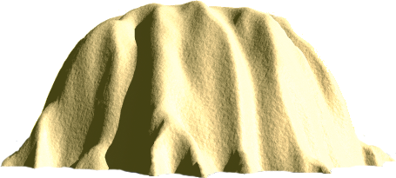
Jo....

Slide 37
Korrekt
NUMMER 3, 5
“Det snöar ute just nu” kan vara korrekt.
“Det ligger snö på marken” är meningslöst på samiska, eftersom begreppet “snö” inte finns.
Om solen skiner och jag säger att det är vackert väder protesterar en person från Somalia. För dem är det vackert väder när det regnar.
Korrektheten beror på språket och på världsbilden (Weltanschauung).

Slide 38
Rätt
För en nazist är det rätt att döda en jude.
På vissa ställen är det rätt att döda en dödsdömd förbrytare.
Men var det rätt att genomföra den forskningen som gjorde att man kunde konstruera atombomben?
Är det rätt att forska kring meningslösheter? T.ex. hur man förkortar färgen “blå” i programkod.

Slide 39
Objektiv sanning
NUMMER 4
Finns inom logiken
Finns inte i verkligheten (möjligen i en liten del av den)
Finns inte i moralen
Fast en del troende hävdar det...
I samtliga fall (inkl logiken) måste man vara överens om utgångspunkterna och förutsättningarna.
Dessa utgör Weltanschauung

Slide 40
Allmängiltig kunskap
NUMMER 5
Den vetenskapliga kunskapen ska vara giltig överallt och alltid.
Det gör att den blir väldigt urvattnad...

Slide 41
Samhälls-vetenskap
Med en rejäl dos vetenskapsteori

Slide 42
Olika metodologier
Vetenskapsteori
Objektivism
Positivism
Empirism
Realism
Subjektivism
Idealism
Feminism
Problem
Teori
Teori
Teori
Teori
Ämne
Domän
Metodologi
Metod

Slide 43
Subjektivism
Objektivism
Idealism
Realism
Empirism
Positivism
Hermeneutik
Fenomenologi

Slide 44
Objektivism
Objektivitet innebär saklighet och opartiskhet.
Objektivitet underbygger, tillbakavisar, strukturerar eller genererar våra teorier
Den producerar resultat som kan utmana inte bara våra uppfattningar utan också de som rent generellt gäller i samhället.

Slide 45
Objektivism (forts.)
Det är ett vanligt antagande att om våra värderingar inte blandar sig i vår forskning, så är den objektiv och höjd över varje form av kritik.
Den grundläggande övertygelsen är att det måste finnas vissa permanenta, ahistoriska källor eller strukturer som vi ytterst kan falla tillbaka på när det gäller att bestämma innebörden av rationalitet, kunskap, sanning, verklighet, det goda eller det rätta.

Slide 46
Positivism
Positivism är en anti-metafysisk kunskapsteori.
Enligt denna målsättning kan vi generalisera utifrån våra observationer av sociala fenomenen och formulera påståenden som är giltiga för beteendet hos populationen som helhet.
Utifrån sin modell förklarar positivismen mänskligt beteende i termer av orsak och verkan.

Slide 47
Empirism 1
Positivismen har samma uppfattningen som empirismen i den meningen att båda riktningarna anser att det finns ”fakta” som vi kan samla in från den sociala världen oberoende av hur människorna själva tolkar dem.
Som forskare behöver vi bara förfina våra redskap för datainsamlingen så att de blir neutrala registreringsinstrument.

Slide 48
Empirism 2
Den fundamentala skillnaden mellan empirism och positivism ligger på det teoretiska planet.
Inom positivismen är data ”teori-styrande”: data ska utgöra ett test av teorins giltighet.
Empirismen saknar den teorin som styr insamlingen av data.

Slide 49
Empirism 3
Empirism refererar till en uppfattning om samhällsforskningen där betoningen ligger på produktion av korrekta data – noggrant bestämda, exakta och generaliserbara – och där data i sig utgör målet med forskningen. Denna syn sammanfattas i slagordet ”fakta talar för sig själva”.

Slide 50
Empirism 4
Man antar att det finns en värld där ute som vi kan registrera och analysera oberoende av människors tolkningar av den.
Man arbetar utifrån den så kallade ”korrespondens-teorin om sanning”, som innebär att en uppfattning eller ett påstående är sant om det finns ett yttre faktum som korresponderar mot det.

Slide 51
Realism 1
Den realistiska traditionen delar positivismens syn att vetenskapens mål handlar om att hitta förklaringar, men där slutar också likheterna.
En realist ansluter sig till existensen av vissa oomstridda kategorier som materiella objekt, universalia, kausala lagar, antal, sannolikheter, rationella skäl, sociala strukturer och moraliska fakta.

Slide 52
Realism 2
De underliggande strukturella mekanismerna bestämmer vad vi kan se och observera.
Forskarens uppgift är att blottlägga de sociala relationernas struktur för att förstå varför vi har de institutioner och handlingsmönster som vi har.
Ex: Talcott Parsons strukturalism inom sociologin

Slide 53
Realism 3
Uppgiften för samhällsforskaren är
att samla in fakta om den sociala världen
förklara dessa fakta utifrån de bakomliggande mekanismer, som strukturerar människors handlingar och hindrar deras val från att förverkligas
Ex: skolans funktion under kapitalismen blir att reproducera arbetskraften.

Slide 54
Subjektivism 1
Vi kan endast få kunskap om världen genom subjektiva upplevelser
Genom dessa tillskriver vi omgivningen en mening
En subjektivist studerar inte omgivningen i sig, endast den personliga tolkningen av densamma.

Slide 55
Subjektivism 2
Vi kan som forskare inte – som positivismen påstår – nå kunskap om människornas omgivning oberoende av deras tolkningar
Det enda vi med säkerhet kan veta är hur människor tolkar världen omkring sig.
Som forskare är vårt intresse fokuserat på deras förståelse och tolkning av sin sociala miljö.
Men hur kommuniceras den???

Slide 56
Idealism 1
Idealismen betonar hur vi som människor själva skapar den sociala världen genom våra idéer och att vi inte bara är en produkt av den.
Den hävdar att våra handlingar styrs av de regler vi använder oss av för att tolka världen.
Eftersom naturvetenskaperna studerar objekt som saknar ”medvetande”, menar man inom denna tradition att man inte kan använda naturvetenskapliga metoder för att studera socialt liv.

Slide 57
Idealism 2
Det går inte att tala om orsak och verkan när man undersöker människors sociala liv, eftersom människan som varelse - till skillnad från molekyler – reflekterar, tolkar och handlar i sin miljö.

Slide 58
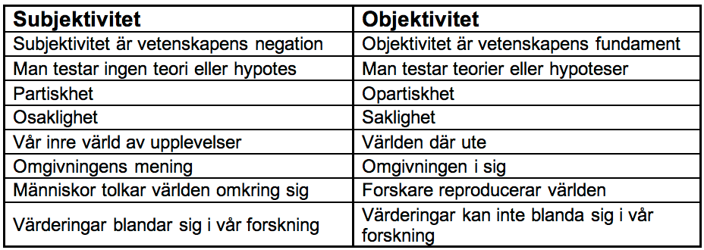
Subjektivitet o Objektivitet

Slide 59
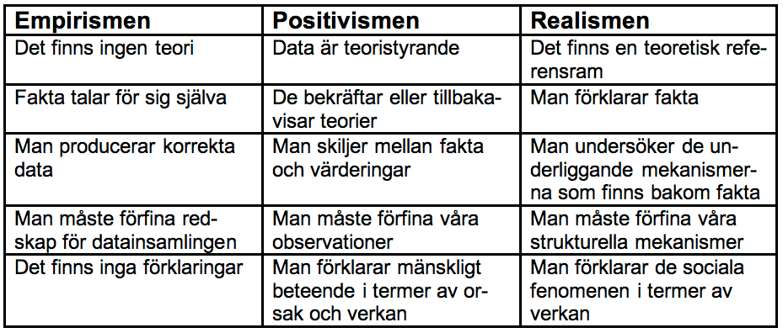
Empirism, positivism o realism

Slide 60
Från filosofi till metod
Subjektiv-Objektiv
Världsbild
Förstå-Orsak/Verkan
235
235
Metodansats
Forskningsansats
Metodansats
Forskningsansats
Metodologier
Forskningsansats
Forskningsansats
Forskningsansats
Hur gör vi?
Vad gör vi?
(-ismerna)

Slide 61
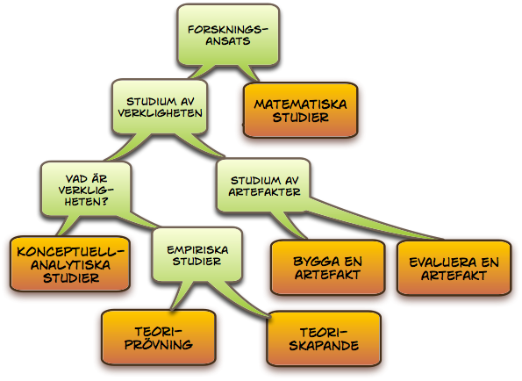
Pertti Järvinens modell
Design
75%

Slide 62
Världsbild
vetenskapsteori
Kunskapsprocess
Kunskapsprocess
Kunskapsprocess
Kunskapsprocess
Fo-ansats
Ökad konkretisering
Datainsamlingsmetoder
Case, enkät, intervju etc.
Induktion – Deduktion
Kvantitativ – Kvalitativ
???

Slide 63
Finito!

